Slide 1
Présentation carrefour communication
124e congrès national des sapeurs-pompiers de France
11 – 14 octobre 2017 – Ajaccio
Salle Claude Papi, le 12 Octobre 2017

Slide 2
Les enjeux / la problématique

Slide 3
Les enjeux / La problématique
Com UDSP/Com SDIS
Deux entités
Deux hiérarchies
Deux fonctionnements différents mais un objectif commun :
L’image des sapeurs-pompiers

Slide 4
Les enjeux / La problématique
Une collaboration gagnant-gagnant :
Se transmettre les informations
Freins relationnels / géographiques

Slide 5
Les enjeux / La problématique
Quelle stratégie de communication
      du SDIS
      de l’UD
Besoin de cohérence

Slide 6
Tout est communication

Slide 7
Tout est communication
Opérationnel
Matériel
Recrutements
Politique
Sensibilisation
Social (ODP)
Cohésion (sport, lotos…)
Calendrier

Slide 8
Qui communique sur quoi ?

Slide 9
Bien communiquer
Communication de risque / de crise
Crédibilité : tenue et comportement

Slide 10
Les outils

Slide 11
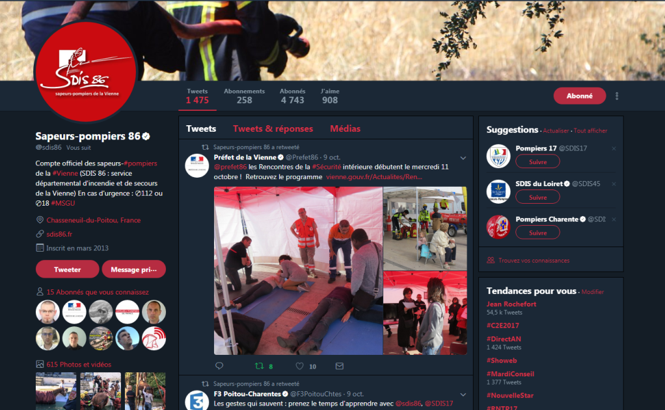
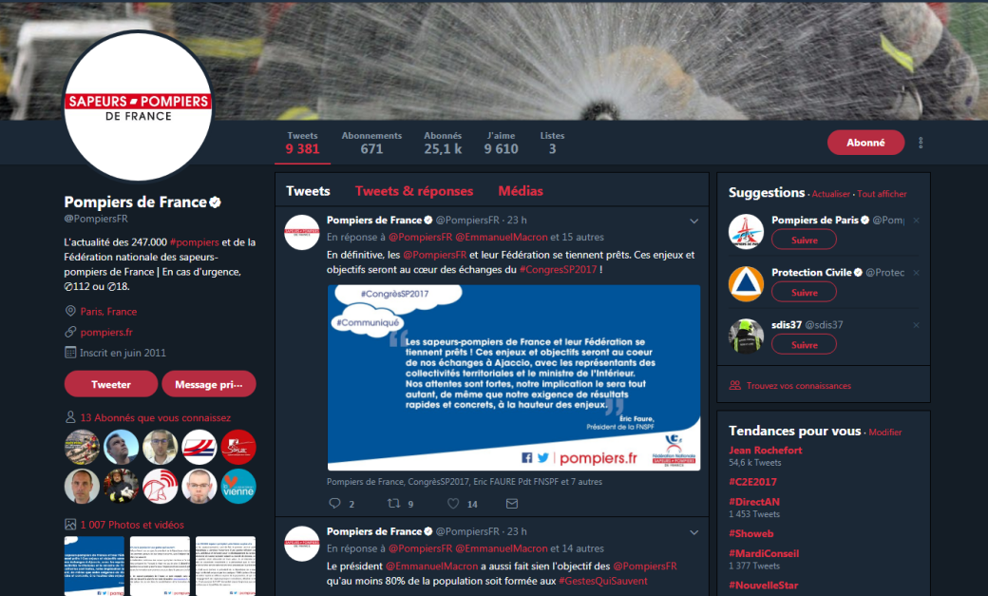
Les outils
Sites/ réseaux sociaux

Slide 12

juridiquement
Droits et devoirs agents (secret/discrétion/réserve)
Droits fondamentaux
(image/personne/propriété/mineurs…)
Vetos et contraintes de communication (ddsis, préfet…)

Slide 13
Et chez vous, ça se passe comment?

